Slide 1
实验四
分支和循环程序设计实验(1)

Slide 2
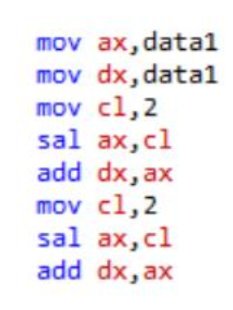
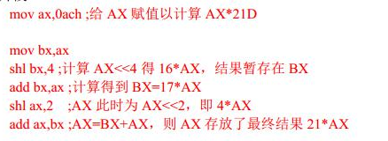
实验三评讲
不使用乘法指令编写一个汇编程序用于计算：AX×21，假设乘积不超过16位。提示：21＝24＋22＋20

Slide 3
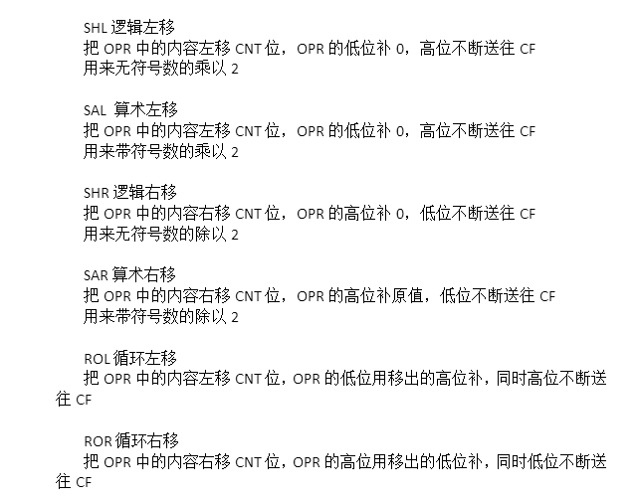
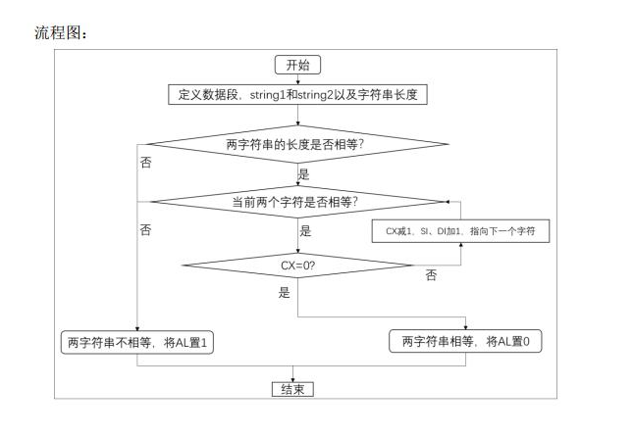

Slide 4
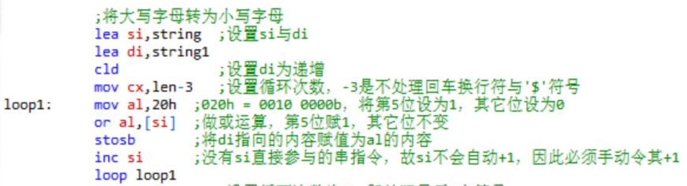
2. 给定一个只含英文字符的字符串 如“ABcdEfGabFZ”，实现以下几个功能
1）将字符串中的字母全部转为大写字母，存在以string1为首地址的缓冲区中
2）将字符串中的字母全部转为大写字母，存在以string2为首地址的缓冲区中
3）选做：将大写转小写，小写转大写，存入以string3为首地址的缓冲区中
or al, 20H (00100000) +20H
and al, 0dfh (11011111) -20H

Slide 5
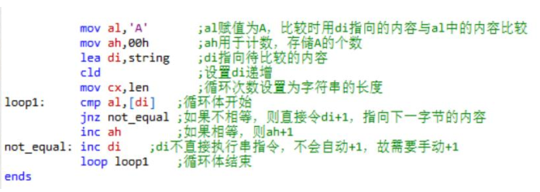
编写汇编程序，统计一串字符串中字符“A”出现的次数

Slide 6
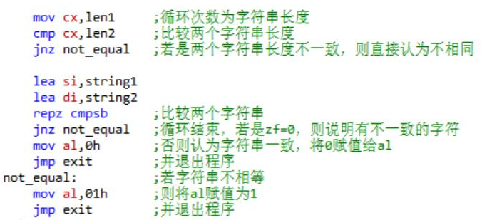
4. 比较缓冲区中两字符串是否相同，若相同则AL返回0，不同返回1

Slide 7
目的要求
熟悉汇编语言程序设计结构
熟悉汇编语言分支程序基本指令的使用方法
掌握利用汇编语言的实现单分支，双分支，多分支的程序设计方法
熟悉汇编语言循环基本指令的使用方法
掌握利用汇编语言的循环指令完成循环程序设计方法

Slide 8
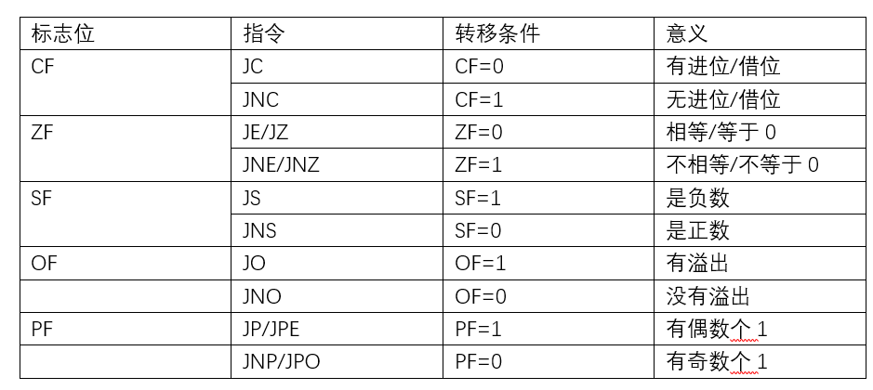
知识点
无条件转移指令 JMP
条件转移指令
1)简单条件转移指令 （根据单个标志位的状态判断转移条件）

Slide 9
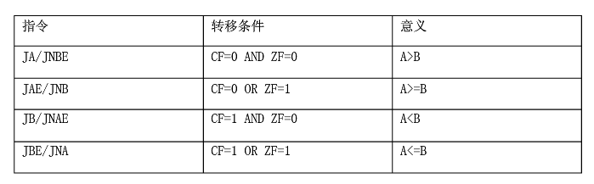
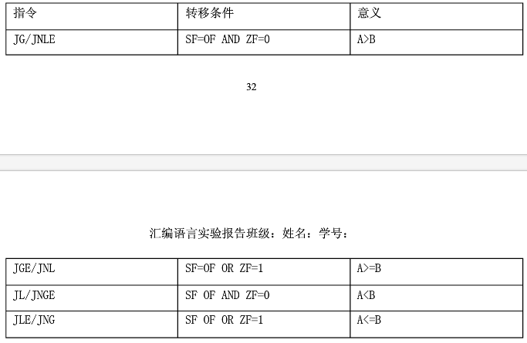
知识点
2）无符号数条件转移指令
3）带符号数条件转移号指令

Slide 10
实验内容
给定10个学生成绩，编制汇编程序分别统计低于60分，60~69分，70~79,80~89，90~100分的人数，分别存到s5，s6，s7,s8，s9单元中
挑战：能否将成绩段及对应的人数在屏幕中输出
判断一元二次方程AX2+BX+C=0 是否有实根，若有实根，将字节变量tag置1，否则置0。设A、B、C均为字节变量，其数值范围在-128~127 之间
编写一个程序，判别键盘上输入的字符；若是1~9 字符，则显示之；若为A~Z字符，显示“C”，若为a-z 字符，显示“C”，若是回车字符（0DH），则结束程序，若为其他按字符则显示“R”
键盘输入字符：利用DOS功能调用的07号功能

Slide 11
实验报告及作业
给出实验内容1~3的程序代码、程序流程图、调试及运行结果截图
实验总结（实验过程错误总结、知识点掌握情况）

